Slide 1
ВАЛМЕРЕВКСТ. ЛОВОМКАТ
Пословицы. Считалки

Slide 2
Васенце урокось
1. Прочитайте и перескажите содержание.
Валмеревкст
Эрзянь фольклорсо покш тарка максозь нурька жанратненень. Вейкесь юткстост-валмеревкстнэ, конат чачсть ды кассть кудоютконь тевтнень марто вейсэ. Астяко эрзятне кортыть: «Валмеревксэсь нармунень нерьшка, домкачизэ покш эрькешка». Валмеревкстнэ теить кортамонть мазыйкс, невтить сонзэ эрьва кодамо тюсонь вельде. Сынь тонавтыцят, конат нурькасто ёвтыть превей арсемат ды эрямонь лангс ломантнень вановтост. Валмеревкстнэ-раськень превей жемчужинат. Таштавсть сынь ламо пингень перть, ломантне совавтсть эйзэст весе содамочист ды эрямонть лангс вановтост. Валмеревкстнэ чачить минек эрямосо нейгак. Вана кода эрзятне кортыть валмеревкстнэде:
Валмеревксэсь-превень видьме.
Паро валмеревкс марят-седе превей улят.
Кортамось валмеревкстэме-ярсамось салтомо.
Валмеревксэсь-пшти вал, сельмес пезны теке нал.

Slide 3
2. Переведите пословицы. Найдите числительные. Какие они по значению?
Кинь мелезэ ламо содамс, сенень эряви седе аламо удомс.
Лакси аволь узересь, ёроков кедесь.
Сермадыть аволь перасо, превсэ.
Кие ламо соды, сень пельде ламо кевкстнитькак.
Вейке превесь паро, кавтотне-седеяк.
Собирательные числительные обозначают количество лиц или предметов в их совокупности и отвечают на вопрос зяронст? (сколько?). Они образуются от количественных числительных при помощи суффиксов -нст,-нест: кавонест (вдвоем), колмонст (две пары), колмонест (втроем), колмонст (три пары) и т.д.

Slide 4
3. Выучите считалку
Вейке, кавто-
Веревпандт;
Колмо,ниле-
Аловпандт;
Вете,кото-
Трокс, кувалт;
Сисем, кавксо-
Мекев, васов;
Вейксэ, кемень-
Скок менелев!
Маризь Кемаль

Slide 5
4. Найдите собирательное числительное. Ответьте на вопрос.
Ловить, зяро?
Патям совась эмежпирес,
Сезсь сон комсьветее куярт.
Чийсь вишка сазоркась Нина,
Тапась эйстэдест мик ниленст.
Кавто куярт Митя салась,
Колмотнень пупсинзе сараз.
Патям перькаст чарась-чарась,
Ней сынь ялатеке арасть.
Зяро кадовсть эйстэдест?
И. Самаркин

Slide 6
Омбоце урокось
1. Используя словосочетания для справок , допишите пословицы:
Тол палы-… .
Косо ёндол,-… .
Кува юты, … .
Келесь вечки тантей, … .
Паро тевенть теема - … .
Чинек-венек яжи, … .
Словосочетания для справок: валдо валы; тува луты; берянесь-сонсь лиси; тосо пурьгине; сельмесь-мазый; а почт арасть.

Slide 7


2. Добрые советы в виде мордовских народных пословиц получила Оля от своей учительницы. Составьте эти советы из данных слов и запишите их.

Slide 8
3.Прочитайте считалки. Назовите числительные. Какие они по значению.
Ёвкскеть -
Вейке, кавто, колмо, ниле,
Эряк, эрзя, апак пеле.
Саик эрзянь меленть превс.
Мейле нолдык сонзэ тевс.
Ки пели ды пеняци,
Се прянзо урекс вети.
Пелезь эрямо кармат,
Стяконь кисэ тон ёмат.
кавкскеть
Вейке, кавто, колмо, ниле,
Арды киска- сезнень пиле,
Пулонь лепштазь сон цийни.
Ки а пели-се изни!
Мон ловомсто токитинь
Ды водямо кадытинь

Slide 9
Колмоце урокось
1. запишите числительные цифрами. Ответьте на вопрос
Зяро кадовсть репст?
Бабам сядо репскеть видсь.
Комсь репскетне тунь эзть лиссть,
Кемень таргась Васяка,
Ниле салась сезяка.
Нумолнэсь пирес совсесь,
Кавксо репскеть сон порнесь.
Кавто мусть Ванянь зепстэнзэ.
Зяро кадовсть весемезэ?
С.Люлякина

Slide 10
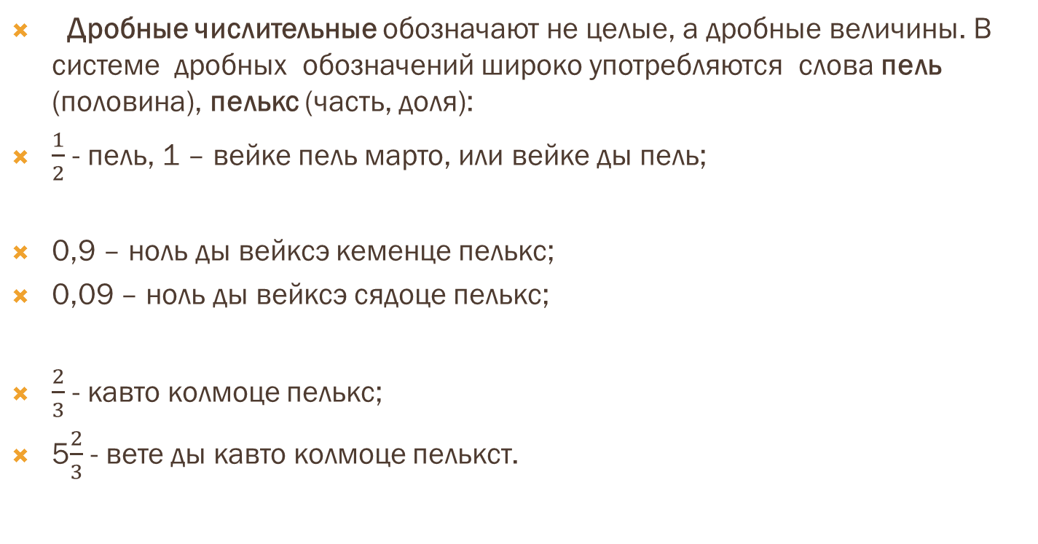
Дробные числительные обозначают не целые, а дробные величины. В системе дробных обозначений широко употребляются слова пель (половина), пелькс (часть, доля):
$\frac{1}{2}$ - пель, 1 – вейке пель марто, или вейке ды пель;
0,9 – ноль ды вейксэ кеменце пелькс;
0,09 – ноль ды вейксэ сядоце пелькс;
$\frac{2}{3}$ - кавто колмоце пелькс;
5$\frac{2}{3}$ - вете ды кавто колмоце пелькст.

Slide 11
2. Прочитайте пословицы на русском и эрзянском языках. Используя справочный материал, к какой теме относится пословица.
Кедень апак начт, чама а шляви.
(Не намочив рук, лица не умоешь.)
Ризкстэме кеняркс а содат.
(Не испытаешь горя – не узнаешь и радости.)
Кодамат тонсь, истят ялгаткак.
(Каков ты сам, таковы у тебя и товарищи.)
Жадноень сельмесь зярдояк а пештяви.
(Жадный глаз никогда не бывает сытым.)
Справочный материал: пословицы о радости и горе, дружбе скупости, труде.

Slide 12
3.Вместо точек вставьте подходящие по смыслу слова. Получившийся текст перескажите.
Мон пек вечкан книгань ловномо. Аволь умок саия библиотекасто … книганть.
Книгась пек тусь мелезэнь. Сонзэ эйсэ ёвтневи, кода … . Мон карминь ламо содамо … . Тусь мелезэнь … .
Ней мон ялган туртовгак карман ёвтнеме те вадря книгадонть. Кадык сыньгак ловносызь … .

